Slide 1

TIẾNG VIỆT 4
Tập 1
Tuần 9
Ôn tập giữa học kì I
Tiết 5

Slide 2


Ấn để đến trang sách

Slide 3
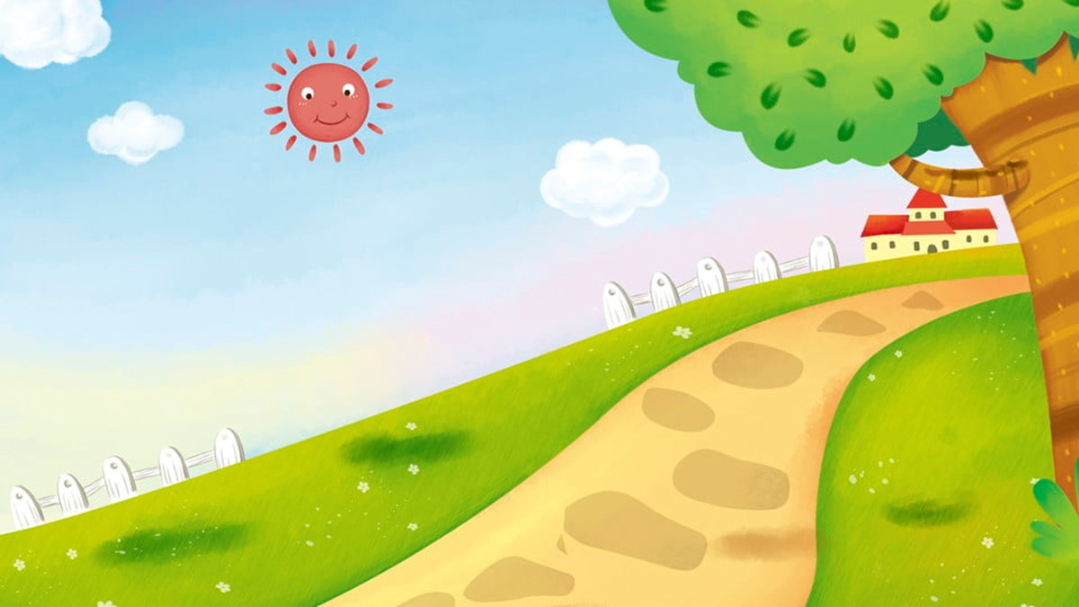



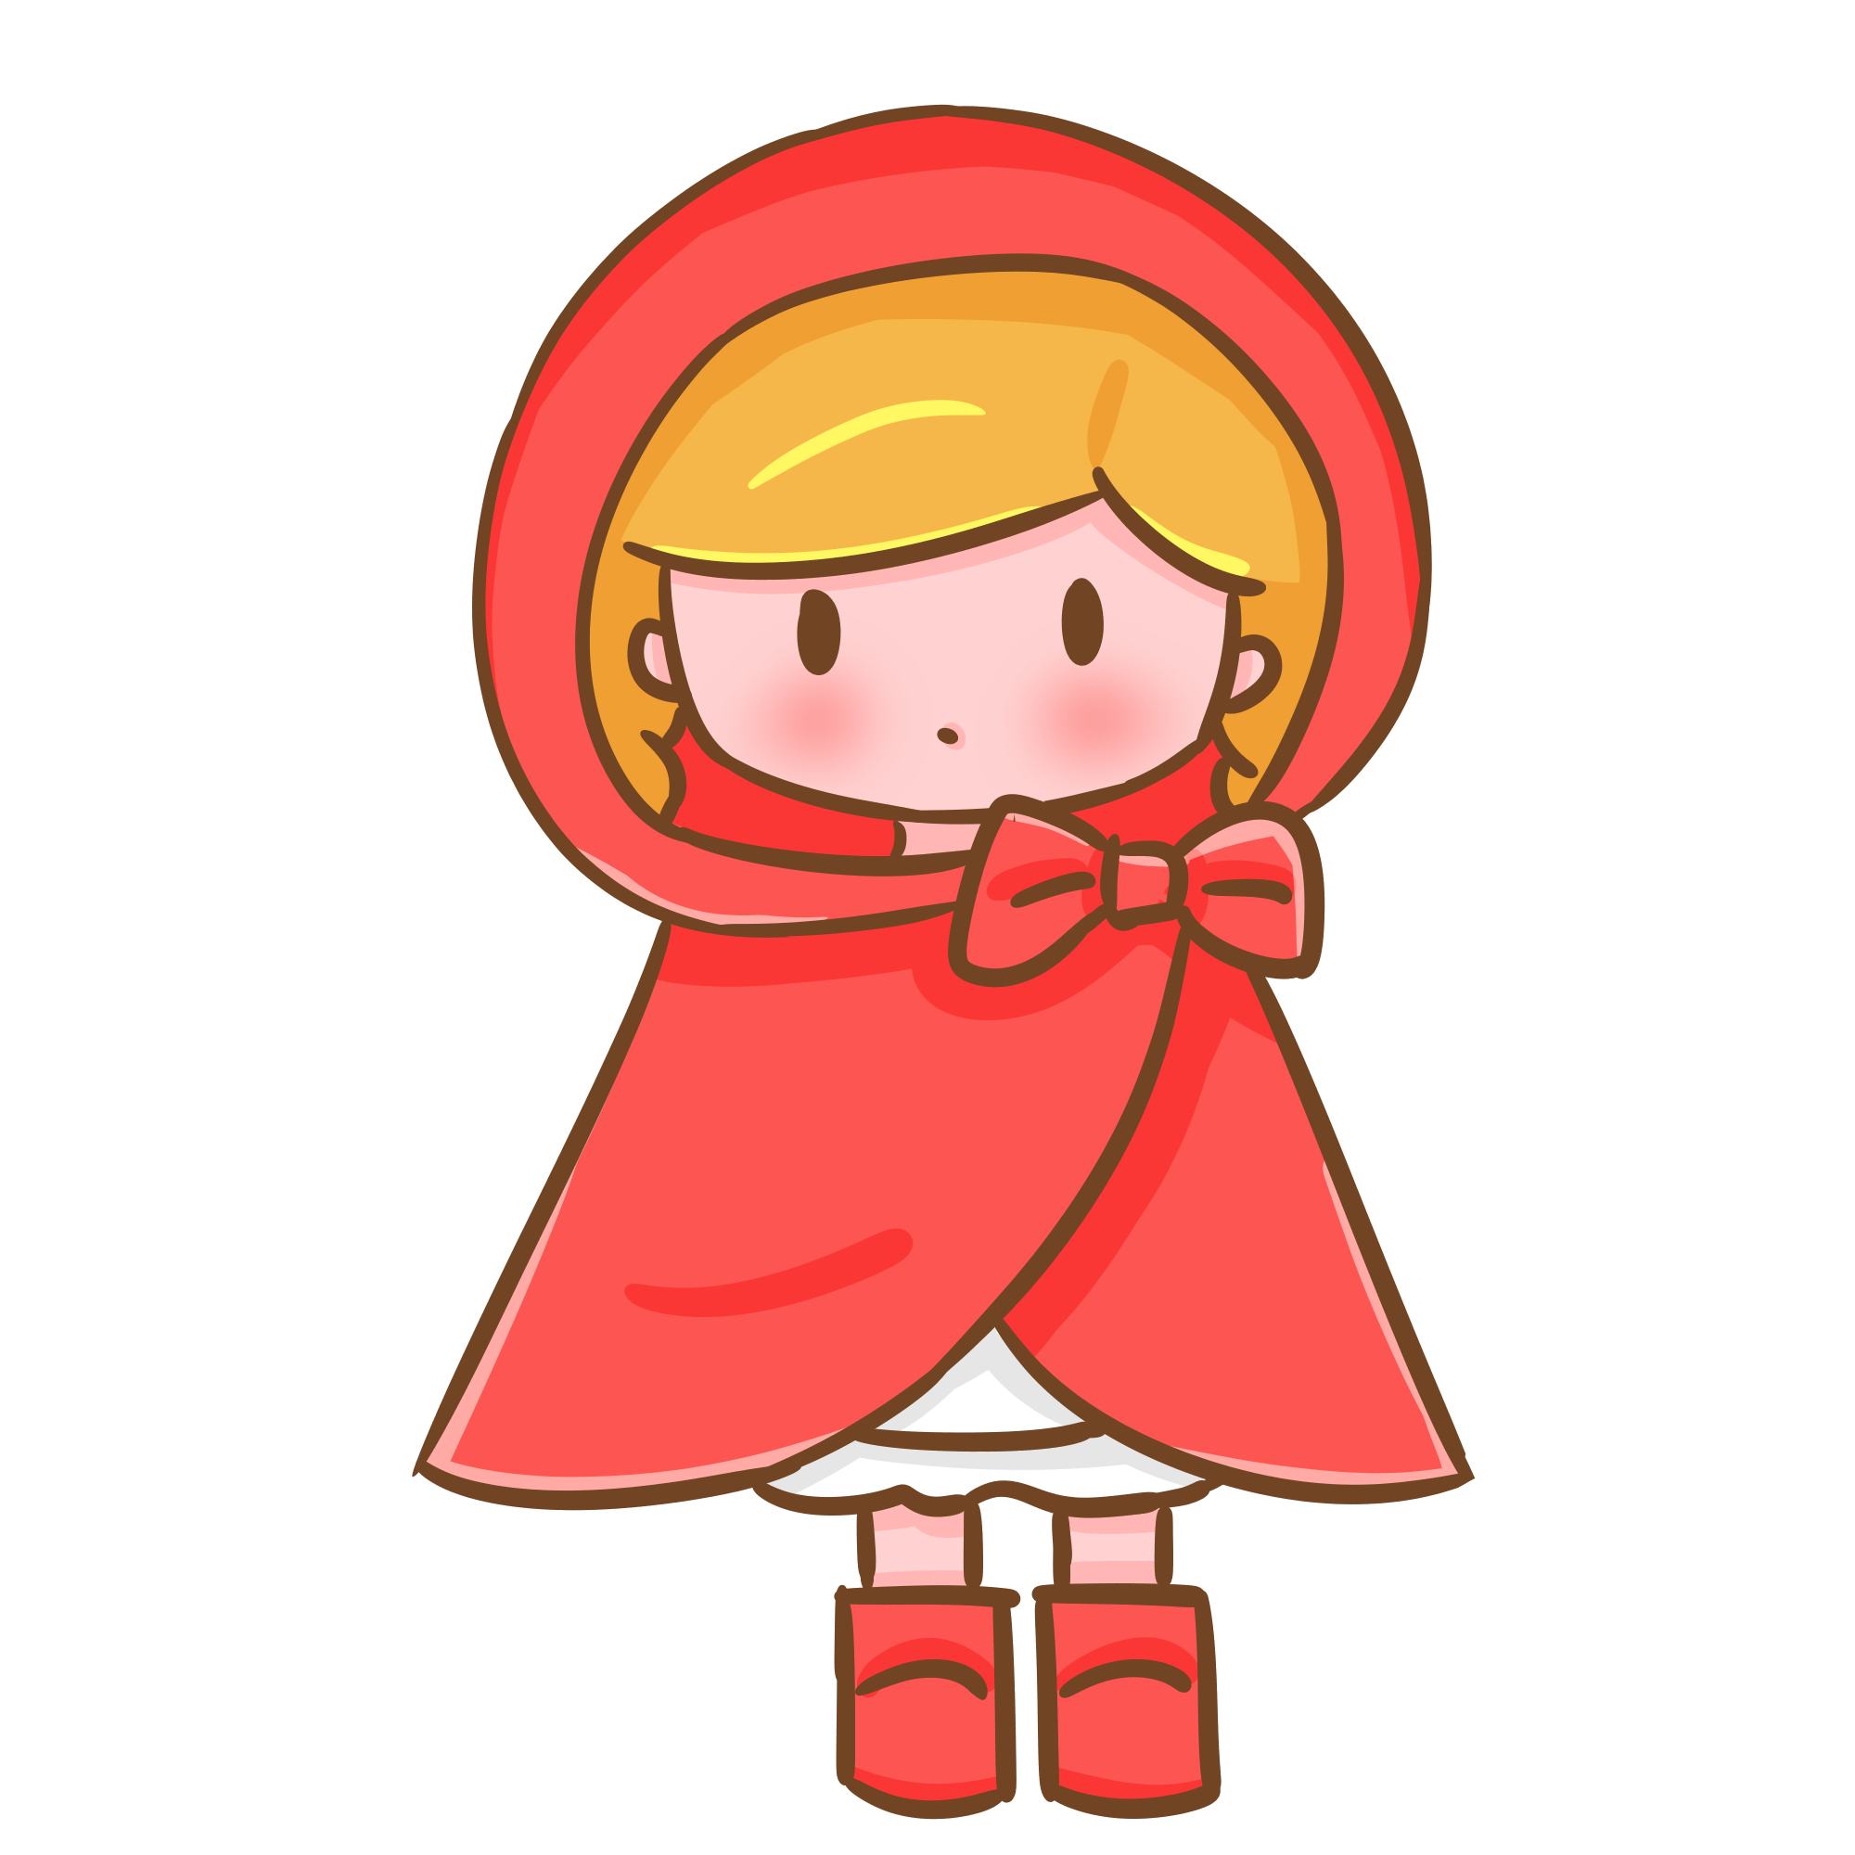
GIẢI CỨU KHĂN ĐỎ
Con gì ăn cỏ
Đầu có 2 sừng
Lỗ mũi buộc thừng
Kéo cày rất giỏi
Là con gì?
Con trâu

Slide 4

Ấn để đến trang sách

Slide 5


Hoạt động 1: Đánh giá kĩ năng đọc thành tiếng, học thuộc lòng
1
2
Em hãy đọc thành tiếng bài đọc Những trang sách tuổi thơ
Em hãy đọc thành tiếng bài đọc Người Thu gió
3
4
Em hãy đọc thành tiếng bài đọc Mỗi lần cầm sách giáo khoa
Em hãy đọc thành tiếng bài đọc Mẹ con cùng đọc

Slide 6
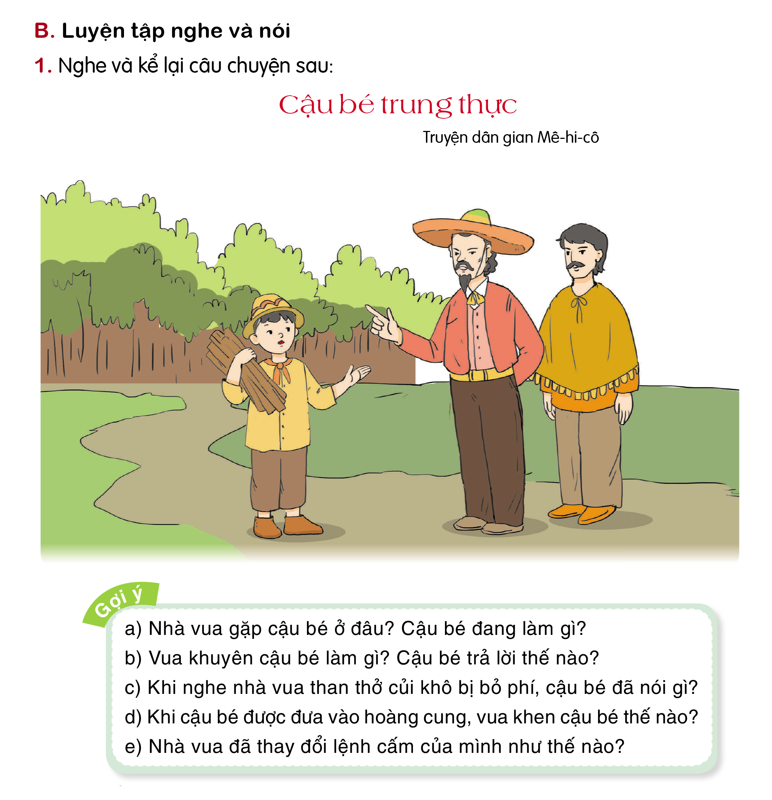
Hoạt động 2: Luyện tập nghe và nói
Em hãy lắng nghe câu chuyện “Cậu bé trung thực”

Slide 7
Hoạt động 2: Luyện tập nghe và nói
Cậu bé trung thực
Một vị vua cải trang đi tìm hiểu đời sống của thần dân. Ngày nọ, ngài tới một vùng quê. Thấy một cậu bé đang nhặt củi, ngài tới gần cậu, hỏi:
Sao cháu không tới khu rừng trên sườn đồi kia? Ở đó có rất nhiều củi.
Cậu bé lắc đầu:
Không được đâu ạ. Đó là khu rừng cấm của nhà vua.
Nhưng bây giờ trong rừng không có ai. Sẽ không ai thấy cháu đâu.
Nhưng cháu nhặt củi ở đây cũng được mà. – Cậu bé hờ hững đáp.
Củi khô rất nhiều mà lại bỏ phí! – Nhà vua than thở.
Đúng vậy ạ. Luật lệ không công bằng. Nhưng mà cháu sẽ phạm luật nếu lấy củi ở đó.
Nói rồi, cậu bé ôm đống củi ít ỏi trở về nhà.

Slide 8
Hoạt động 2: Luyện tập nghe và nói
Cậu bé trung thực
Hôm sau, nhà vua ra lệnh cho sứ giả đưa cả gia đình cậu bé vào hoàng cung. Cậu bé vừa ngước nhìn lên người đang ngồi trên chiếc ngai vàng lộng lẫy, đã thốt lên.
Ồ, ông đã xui cháu lẻn vào khu rừng cấm!
Đúng vậy. Nhưng cháu đã không lấy tài sản của người khác. Cha mẹ cháu xứng đáng được thưởng vì đã nuôi dạy cháu rất tốt.
Nói rồi, ngài ban tặng vàng bạc cho bố mẹ cậu bé và phán tiếp:
Cháu nói đúng, luật cấm dân vào nhặt củi trong khu rừng của ta là không công bằng. Vậy nên từ nay, mọi người đều được phép ra vào khu rừng đó. Ta chỉ cấm chặt cây thôi.

Slide 9
Nhiệm vụ 1: Kể chuyện trong nhóm
Dựa vào các câu hỏi gợi ý, lần lượt từng bạn trong nhóm hãy kể lại câu chuyện cho các bạn khác nghe.

Slide 10
Gợi ý trả lời
1
2
3
Nhà vua gặp cậu bé ở một vùng quê và cậu bé đang nhặt củi.
Vua khuyên cậu bé lên khu rừng trên sườn đồi vì có rất nhiều củi.
Cậu bé đã từ chối vì đó là khu rừng cấm.
Khi nhà vua than thở vì củi khô bị bỏ phí, cậu bé đã nói: “Luật lệ không công bằng. Nhưng mà cháu sẽ phạm luật nếu lấy củi ở đó”.

Slide 11
Gợi ý trả lời
4
5
Vua đã khen cậu bé: “…cháu đã không lấy tài sản của người khác. Cha mẹ cháu xứng đáng được thưởng vì đã nuôi dạy cháu rất tốt”.
Nhà vua đã thay đổi luật là mọi mọi người đều được phép ra vào khu rừng đó, nhà vua chỉ cấm chặt cây.

Slide 12

Nhiệm vụ 2: Kể chuyện trước lớp
Em hãy kể lại toàn bộ câu chuyện
“Cậu bé trung thực”

Slide 13
Nhiệm vụ 3: Trao đổi về câu chuyện
Dựa vào câu chuyện trên, em hãy trao đổi và trả lời câu hỏi.

Slide 14













Ô
CỬA
BÍ
MẬT
Notes:
Click vào màn hình để chơi

Slide 15


a
b
c
d
Notes:
Click vào từng ô cửa sổ để chọn câu hỏi
Sau khi trả lời hết thì click NEXT để tiếp tục bài học

Slide 16

Câu a: Cậu bé là người như thế nào?
Cậu bé là người trung thực và thẳng thắn.
Notes:
Click 1 lần để hiện đáp án
Click vào < để quay về trang chọn câu hỏi

Slide 17
Câu b: Những chi tiết nào thể hiện tính cách tốt đẹp của cậu bé?
Khi nhà vua khuyên cậu bé tới khu rừng cấm để nhặt củi, cậu dứt khoát từ chối vì cho đó là phạm luật. Cậu cũng thẳng thắn nhận xét rằng luật lệ không công bằng.
Notes:
Click 1 lần để hiện đáp án
Click vào < để quay về trang chọn câu hỏi

Slide 18
Câu c: Việc làm của cậu bé đã ảnh hưởng tới nhà vua như thế nào?
Nhà vua thừa nhận lệnh cấm của mình không công bằng và tuyên bố thay đổi luật lệ cho công bằng hơn.
Notes:
Click 1 lần để hiện đáp án
Click vào < để quay về trang chọn câu hỏi

Slide 19
Câu d: Qua câu chuyện, em rút ra được điều gì?
Qua câu chuyện, em hiểu được rằng trong mọi tình huống, cần phải trung thực, tôn trọng luật lệ chung và thẳng thắn góp ý nếu luật lệ chưa hợp lí.

Slide 20

Ấn để đến trang sách

Slide 21


Ôn tập các
kiến thức đã học
Chuẩn bị nội dung tiết sau: Ôn tập giữa kì 1
(Tiết 6)

Slide 22


Slide 23



Để kết nối cộng đồng giáo viên và nhận thêm nhiều tài liệu giảng dạy,
mời quý thầy cô tham gia Group Facebook
theo đường link:
Hoc10 – Đồng hành cùng giáo viên tiểu học
Hoặc truy cập qua QR code

